Slide 1
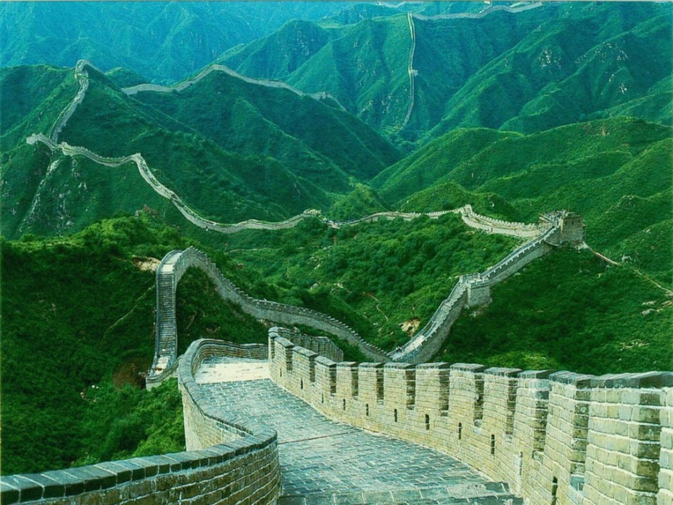
ВЕЛИКАЯ КИТАЙСКАЯ СТЕНА
Выполнила: Мелкозёрова Мария
4 «Б» класса

Slide 2
Факты о Китайской стене
Название по-китайски: 长城/万里长城
Местоположение: Северный Китай
Длина: по официальным данным, общая протяженность Великой Китайской стены с учетом всех ее ответвлений составляет 8851,9 км. Однако некоторые исследователи склонны считать, что она в два с половиной раза длиннее – 21 тыс. км, высота составляет примерно 10 метров при ширине на разных участках в пределах 5 – 8 метров.
Начало строительства: III век до н. э.
Окончание строительства: 1644 год
Великая Китайская стена (дословно с китайского языка – «Длинная Стена»

Slide 3
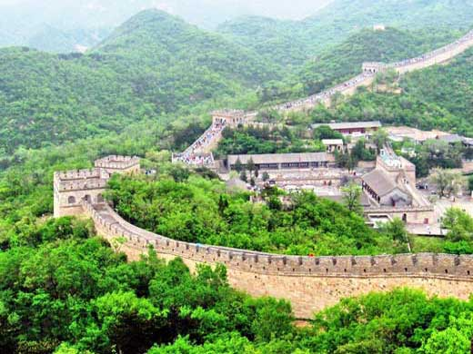
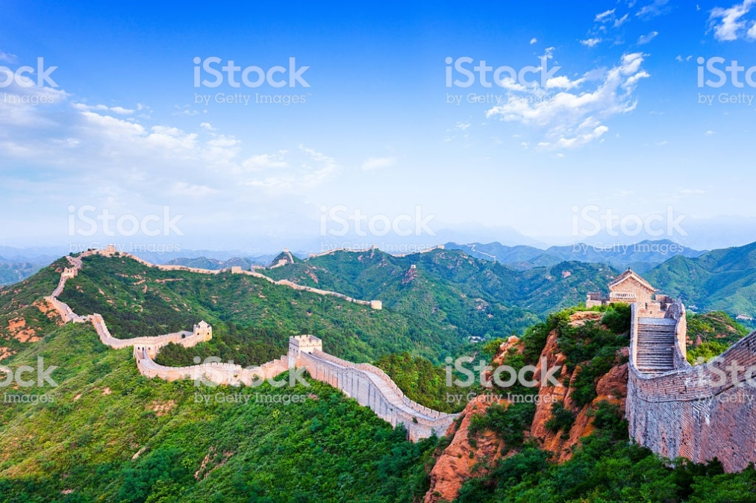
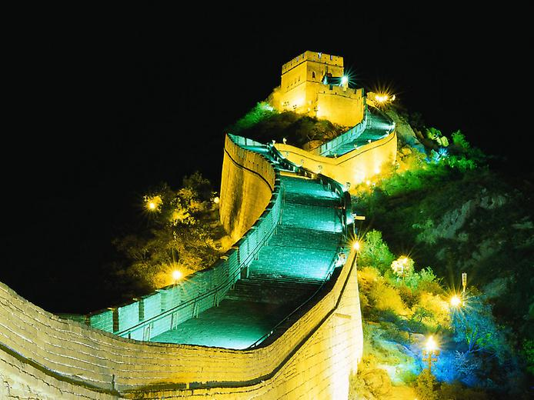
Стена берет начало в городе Шаньхай-гуань и оттуда тянется змееподобными изгибами через половину страны в Центральный Китай. Конец стены находится около города Цзяюйгуань. Её видно даже из космоса!

Slide 4
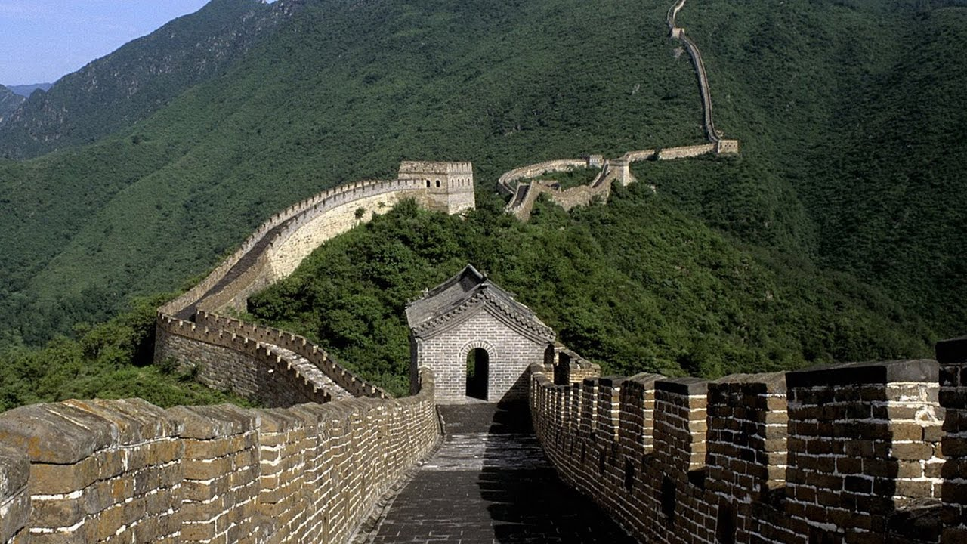
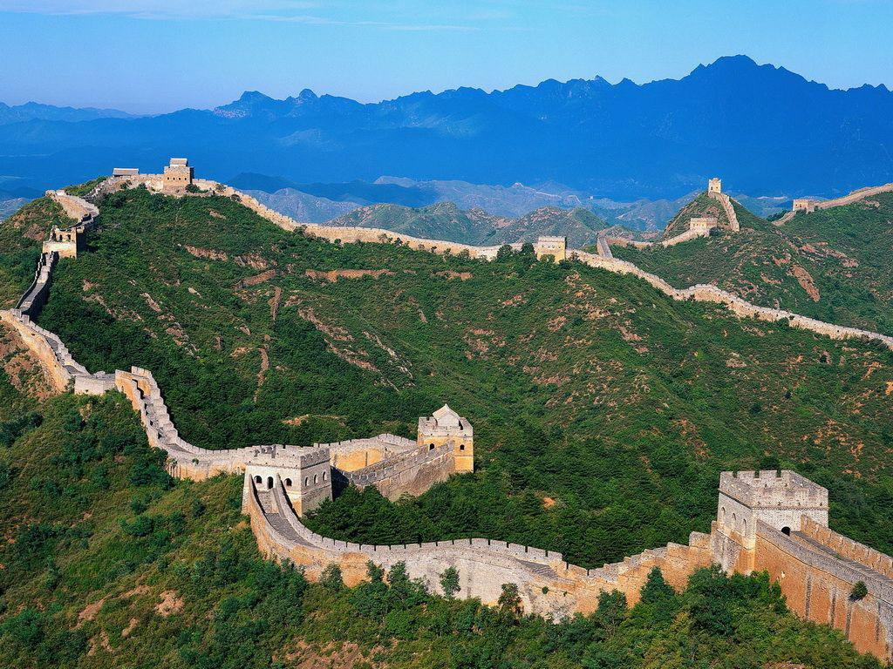
Для предотвращения дальнейшего разрушения Стены, правительство Китая предприняло меры по её охране:
Законы по охране Великой Китайской стены
Фонды охраны, реставрации и обслуживания Стены
Каждый человек может оказать посильную помощь по охране Великой Китайской стены:
Сажать деревья для укрепления склонов, вдоль которых проходит Стена
Не мусорить и не рисовать на стенах/ убирать мусор и избавляться от надписей на Стене
Не повреждать Стену, не уносить с собой части Стены (это уголовно наказуемо)
.

Slide 5
Участки Китайской стены
Мутяньюй– самый живописный и полностью восстановленный участок Великой Китайской стены.
Цзиньшаньлин – наиболее популярный пеший маршрут по Великой Китайской стене, с красивой и оригинальной архитектурой.
Цзянкоу – участок стены, который можно увидеть на многих открытках. Крутой и опасный маршрут.

Slide 6
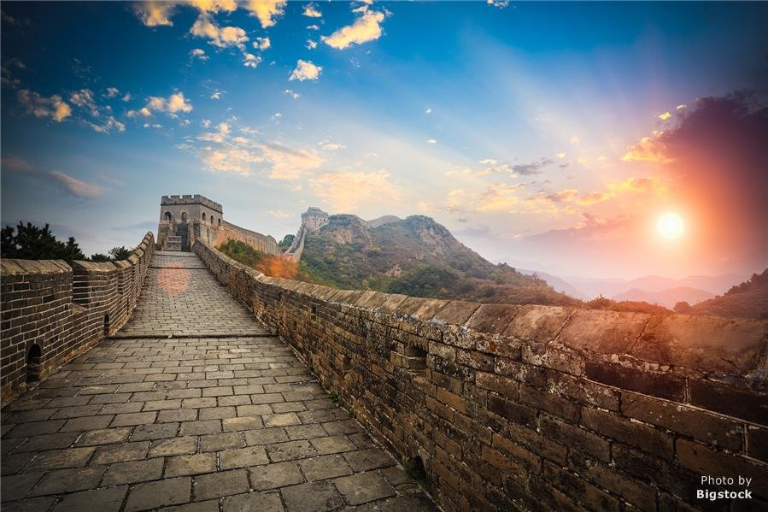
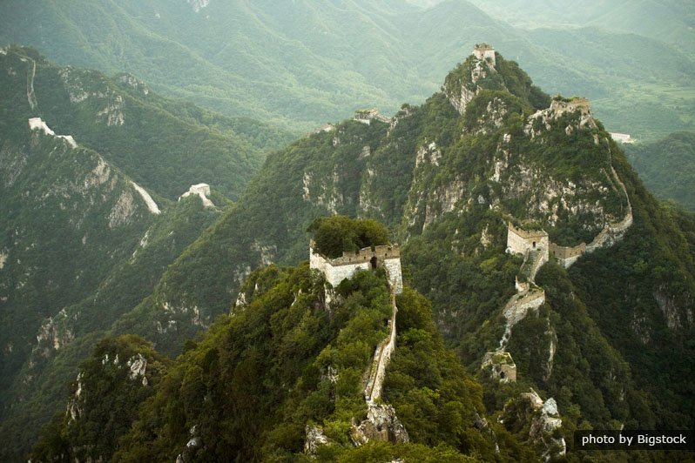
почему надо посетить Китайскую Стену?
Великая Китайская стена – самый продолжительный в истории строительный проект, осуществлённый огромной ценой человеческих жизней, крови, пота и слёз. Он по праву заслуживает своё место среди 7 Новых Чудес Света и в списке Всемирного Наследия ЮНЕСКО.
Политические деятели и знаменитости разных стран также не упускают возможности прогуляться по всемирно известному символу Поднебесной.

Slide 7
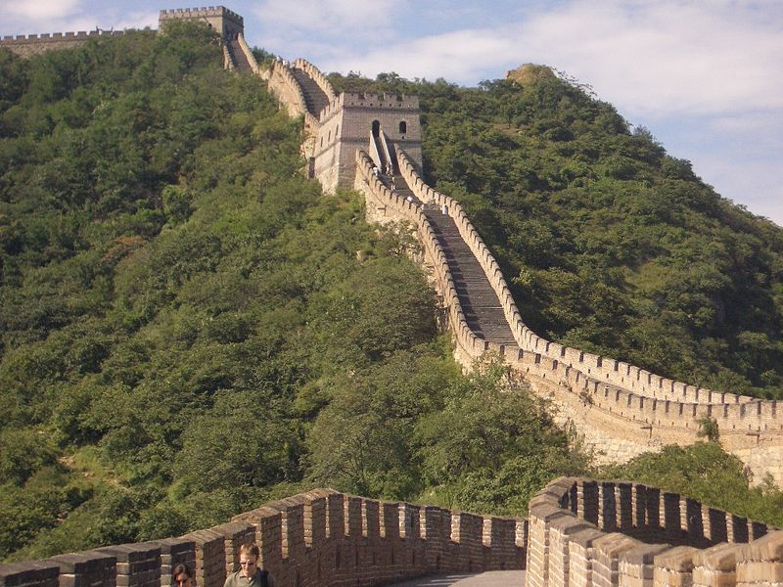
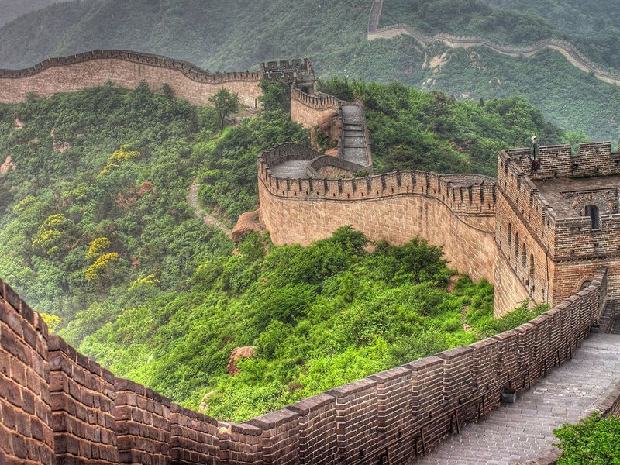
Древнии памятник
Великая Китайская стена — один из главных памятников древности, сохранившийся до наших дней. Это уникальное в своем роде творение человеческих рук привлекает ежегодно миллионы туристов.

Slide 8
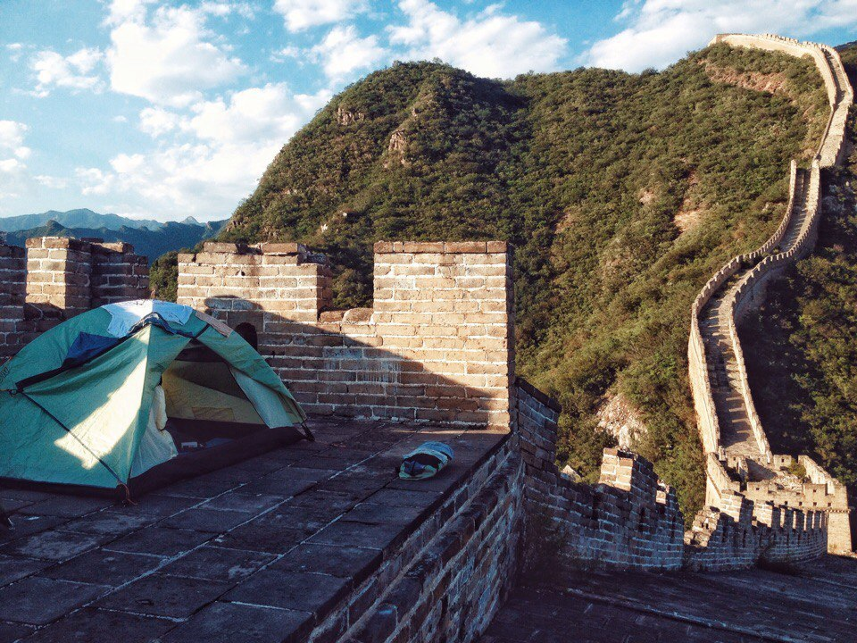
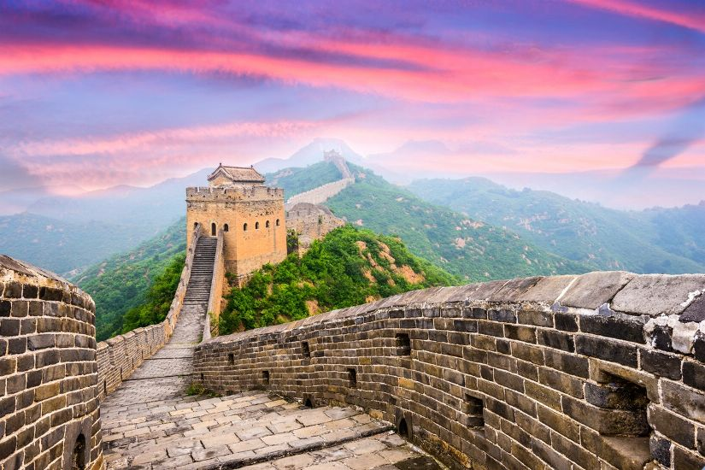

Slide 9
вывод
Китайская стена очень интересная!
Про неё можно рассказывать и рассказывать хоть целую вечность! Если на ней окажешься, то не захочешь уходить!

Slide 10
СПАСИБО ЗА
ВНИМАНИЕ!

